Slide 1


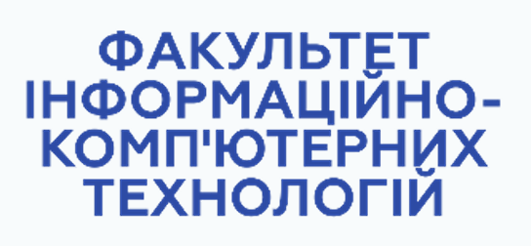

МАТЕМАТИЧНЕ МОДЕЛЮВАННЯ
В НАУКОВИХ ДОСЛІДЖЕННЯХ
Особливості
імітаційного
статистичного моделювання

Slide 2

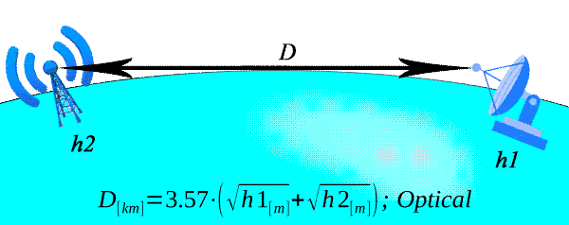
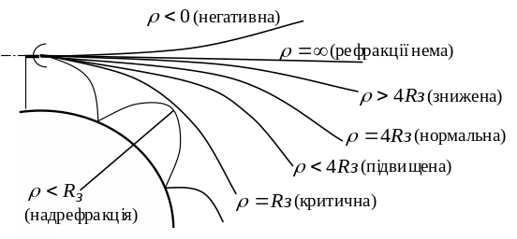
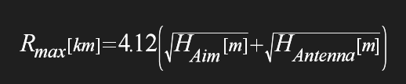
Статистичний підхід при визначенні дальності прямої видимості між засобами
Формула дальності прямої видимості
(геометрично, оптично)
Тропосферна рефракція
(нестабільне явище)
Формула дальності прямої видимості зі статистичним врахуванням нормальної тропосферної рефракції

Slide 3
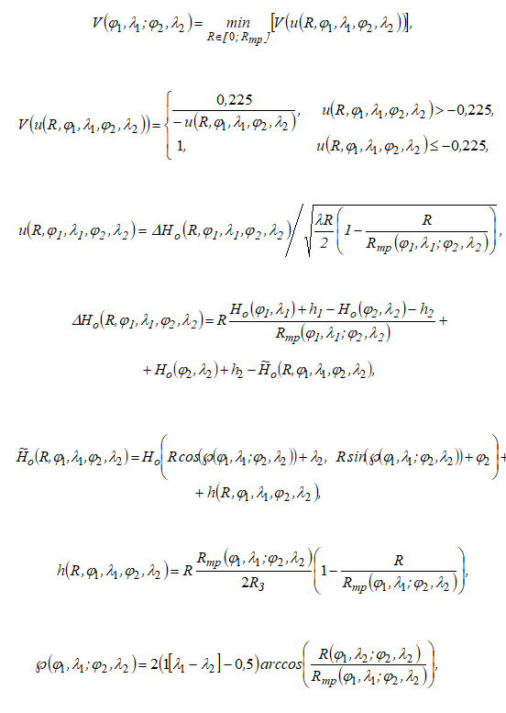
Статистичний підхід в оцінюванні
впливу рельєфу на радіосигнали
Потужність сигналу на вході приймача:
Формули для
безпосе-реднього врахування впливу РЕЛЬЄФУ МІСЦЕВОСТІ
між двома точками
Математична модель РРХ
у вільному просторі

Slide 4
Статистичні моделі РРХ
Основні статистичні моделі
розповсюдження радіохвиль:
модель Okumura;
класична модель Hata;
модель Еглі;
модель COST 231 – Hata;
модель Hata/Davidson/Epstein-Peterson;
модель Лі;
модель ITU-R SM.1546-2;
модель Уолфіша-Ікегамі
Врахування: рельєфу, сферичності Землі, тропосферної рефракції, рослинності, забудови, атмосферного поглинання……

Slide 5
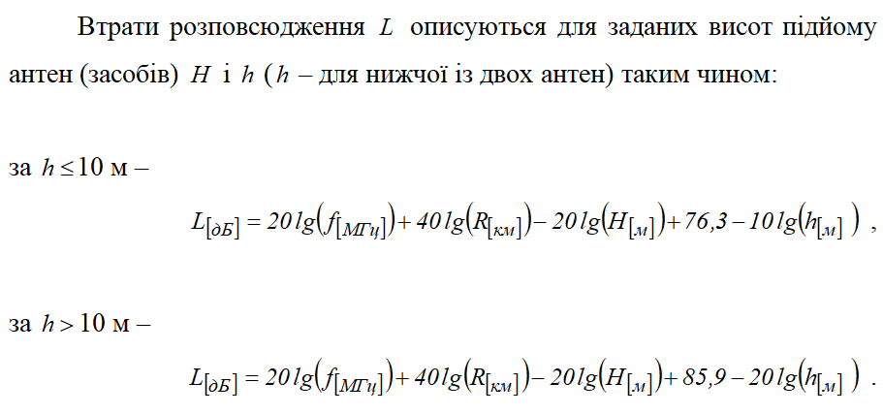
Статистичні моделі РРХ
Модель Еглі
Обмеження щодо діапазону частот:
400-2500 МГц

Slide 6



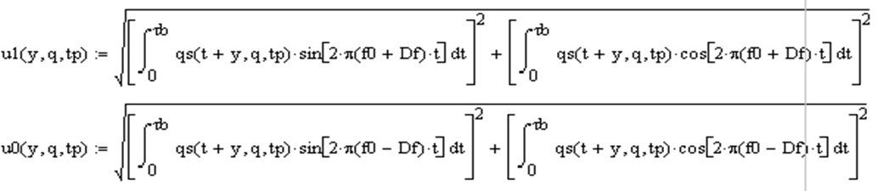
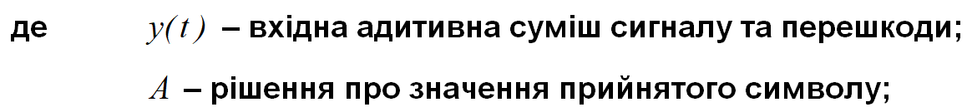
Моделювання некогерентного радіоприймача сигналів з 2-ЧМн
Реалізація в MathCAD

Slide 7
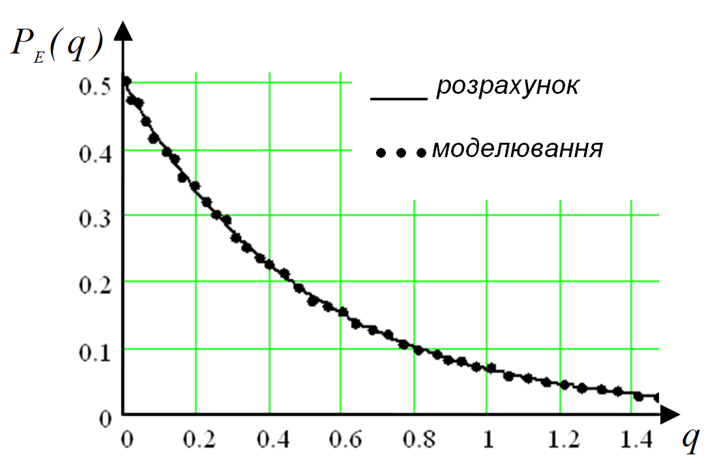
Моделювання некогерентного радіоприймача сигналів з 2-ЧМн
Порівняння залежності помилки ймовірності на біт від відношення сигнал/шум (загальновідома формула)
та результатів моделювання приймання 1000 біт за наявності шумів (статистичне моделювання)

Slide 8
Моделювання некогерентного радіоприймача сигналів з 2-ЧМн
Результати моделювання трохи (на 1-2%) відрізняються від точних розрахунків, але це підтверджує адекватність моделі приймача та її спроможність аналізувати вплив інший видів радіоелектронних завад (щодо яких нема точних формул)

Slide 9
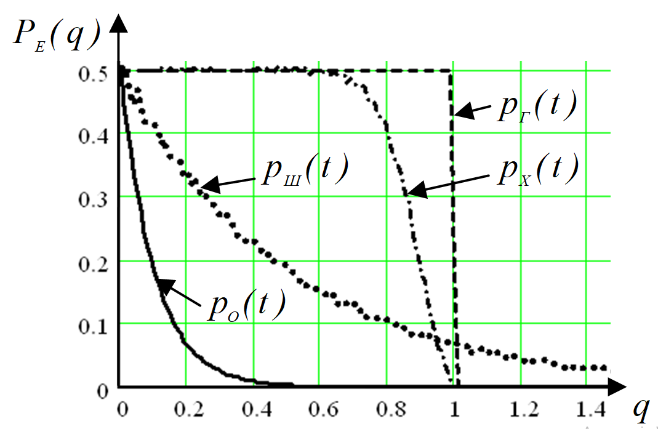
Моделювання некогерентного радіоприймача сигналів з 2-ЧМн
Статистичне моделювання та оцінювання впливу інших видів радіоелектронних завад
(щодо яких нема точних формул)
шляхом оцінювання ймовірності помилки на біт при прийманні 1000 біт

Slide 10
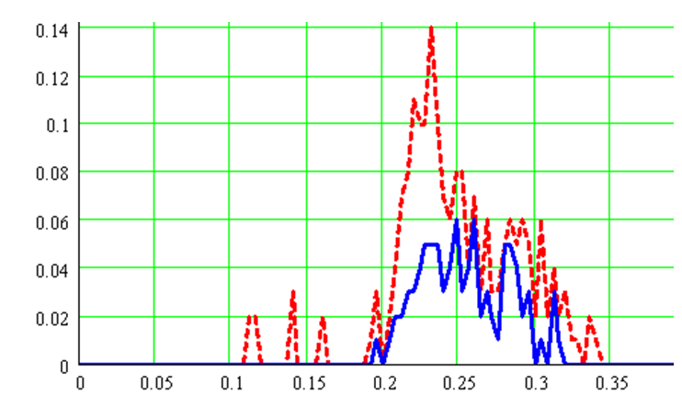
СТАТИСТИЧНЕ МОДЕЛЮВАННЯ
Кількість статистичних випробувань моделі повинна забезпечити розуміння природи досліджуваного явища (процесу, пристрою)
На наведеному графіку проілюстровано НЕДОСТАТНІСТЬ статистичних випробувань моделі, оскільки графіки є дуже “рваними”. За збільшення кількості статистичних випробувань вони ставатимуть більш “гладкими”. Це дозволить краще зрозуміти сутність об'єкта (явища) дослідження.

Slide 11
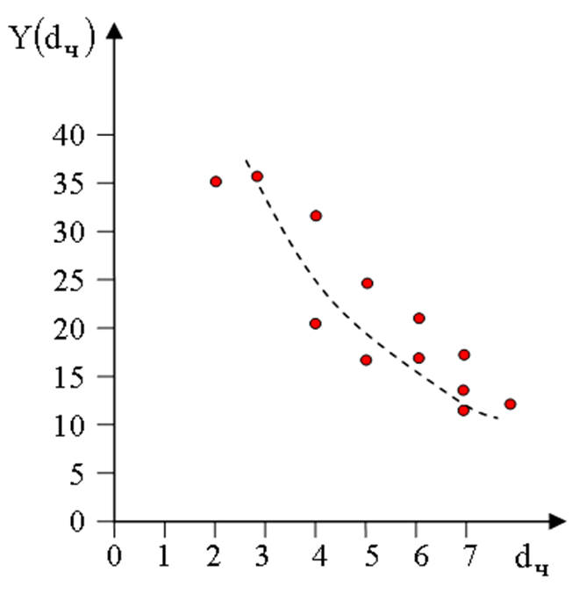
Основні шляхи створення
статистичних моделей
Регресія
(поліноміальна регресія)
Експериментальні дані
Математична формула кривої (поліном 2-го степеня), що в середньому “проходить” через наявні експериментальні дані

Slide 12
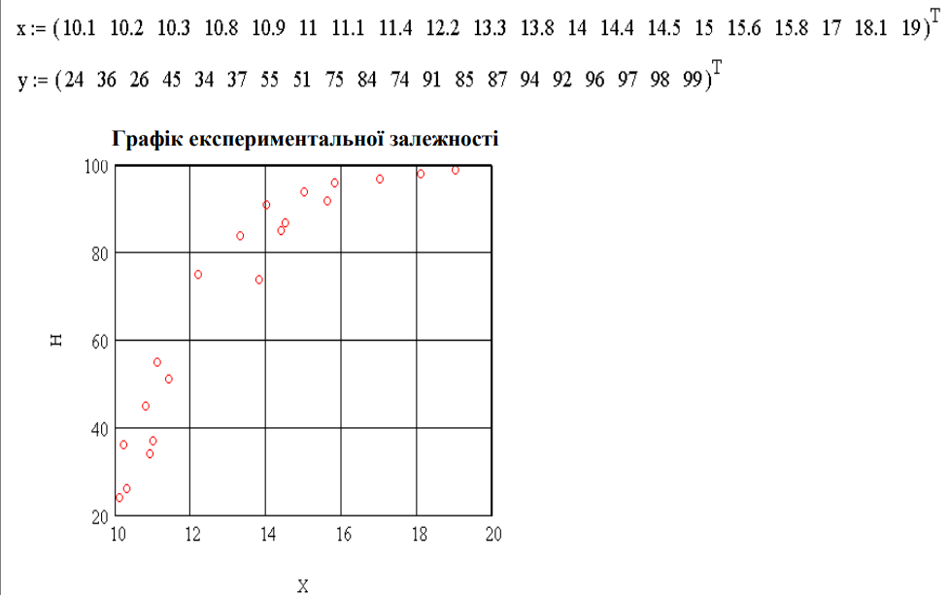
Використання середовища
MathCAD для створення моделей
Приклад введення масиву експериментальних даних
у середовищі MathCAD
для подальшого отримання математичної моделі

Slide 13
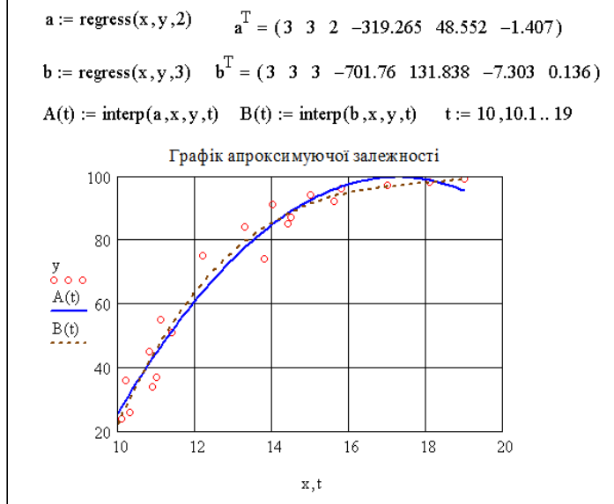
Поліноміальна регресія
Приклад отримання математичної моделі
у середовищі MathCAD
за допомогою функції regress(x,y,2)
(остання цифра – степінь полінома)
Різні криві
відповідають різним поліномам:
суцільна – 2 степеня;
пунктирна – 3 степеня

Slide 14
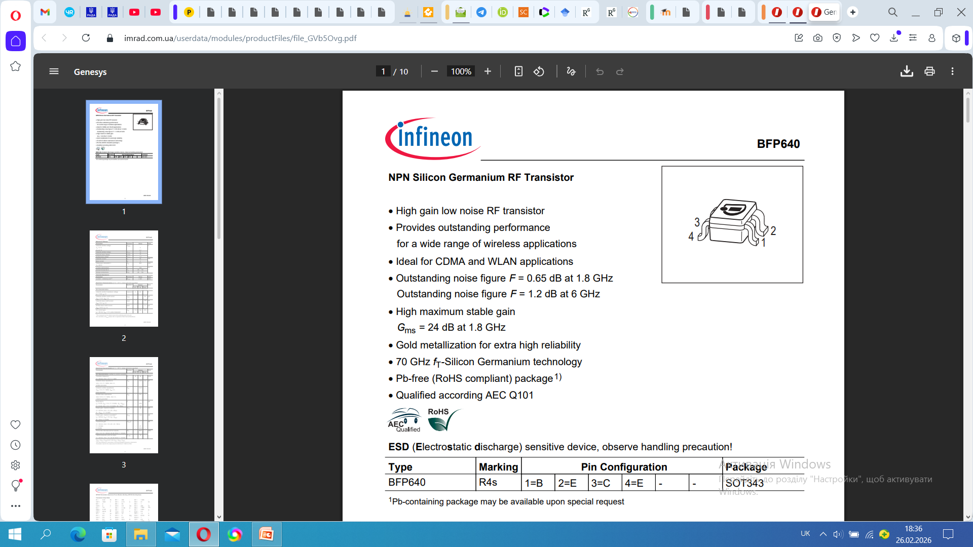
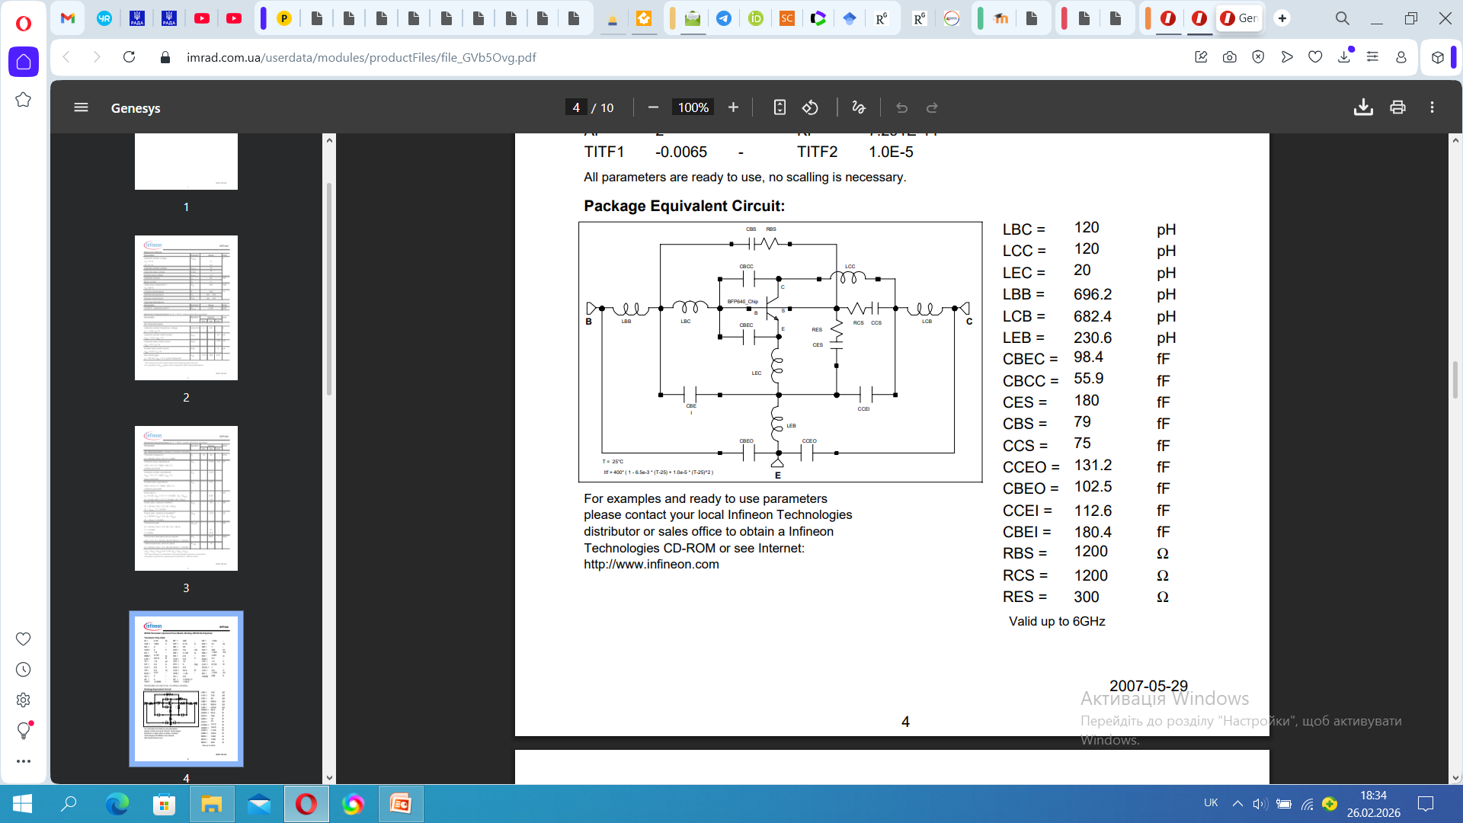
Особливості моделювання радіоелектронної апаратури НВЧ
ФІКТ
Приклад – НВЧ транзистор BFP640 та його еквівалентна схема
Гранична частота: 40 ГГц

Slide 15
Особливості моделювання радіоелектронної апаратури НВЧ
ФІКТ
Навіть такі невеликі:
індуктивності
(сотні пікоГенрі)
та
ємності
(сотні
фемтоФарад)
на НВЧ мають значення
Які середовища моделювання (проєктування) радіоелектронної апаратури враховують 15 додаткових реактивностей всередині одного транзистора?

Slide 16
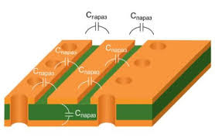
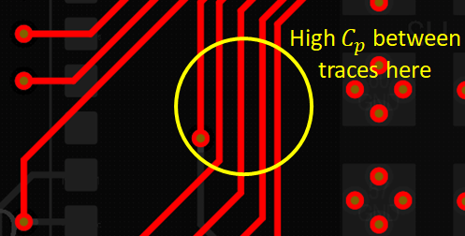
Особливості моделювання радіоелектронної апаратури НВЧ
ФІКТ
Паразитні ємності та індуктивності друкованих плат
ВИСНОВОК:
моделювання засобів НВЧ суттєво ускладнюється необхідністю додаткового врахування паразитних ємностей та індуктивностей
(у тому числі тих, які присутні всередині радіокомпонентів)

Slide 17
ГЛОСАРІЙ
Термін державною мовою | Відповідник англійською мовою
Математичне моделювання | Mathematical Modeling
Імітаційне моделювання | Simulation Modeling
Оптимізація | Optimization
Сигнал | Signal
Система | System
Стохастичні процеси | Stochastic Processes
Детерміновані процеси | Deterministic Processes
Фільтрація | Filtering
Ідентифікація систем | System Identification
Аналіз сигналів | Signal Analysis
Частотний аналіз | Frequency Analysis
Часовий аналіз | Time Analysis
Стабільність систем | System Stability
Синтез систем | System Synthesis
Дискретизація | Discretization

Slide 18
ВИСНОВКИ
1. Більшість моделей, які використовуються в радіотехніці, є статистичними.
2. Статистичність цих моделей зумовлена впливом великої кількості чинників, що мають випадковий характер (явища розповсюдження радіохвиль, зовнішні та внутрішні шуми апаратури).
3. Зазвичай створення статистичних моделей полягає в усередненні впливу випадкових чинників.
4. Кожна статистична модель має свої обмеження (щодо діапазону частот тощо)

Slide 19
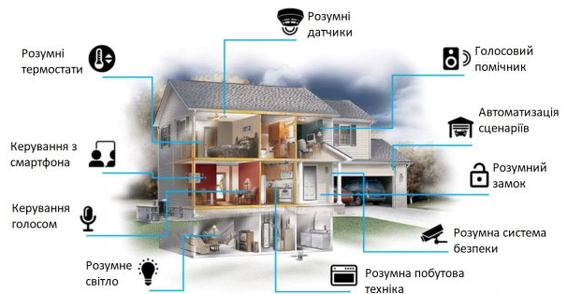
Статистичне моделювання
елементів Smart-будинку
показники ефективності?
врахування живучості (блекаути)?

